Slide 2
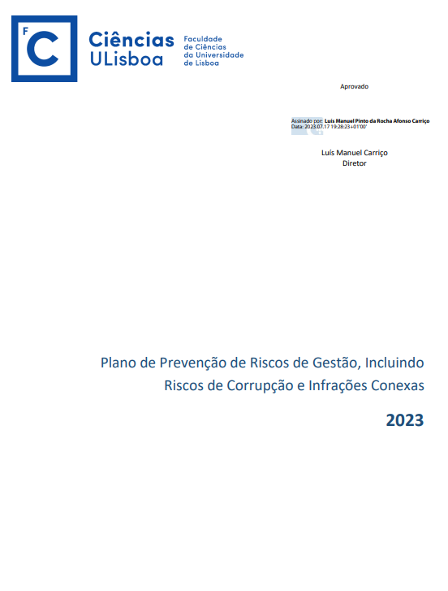

Slide 3
^{Enquadramento}

Slide 4
Enquadramento
2009
2020
(Estratégia Nacional Anticorrupção 2020-2024)
2022
Criação do MENAC e Estabelecimento do Regime Geral de Prevenção da Corrupção.
Recomendação para que os dirigentes máximos das entidades gestoras de dinheiro, valores ou património públicos adotem PPR.
1º Plano de Prevenção de Riscos de Ciências
Decreto-Lei n.º 109-E/2021, de 9/12 (em vigor desde 8/6/2022)

Slide 5
Enquadramento
O Mecanismo Nacional Anticorrupção (MENAC) é a autoridade responsável pela aplicação do Regime Geral da Prevenção da Corrupção (RGPC), com poderes de controlo e sancionatórios.
O RGPC obriga à adoção de um Programa de Cumprimento Normativo (PCN) e à designação de um responsável pelo seu cumprimento.
Plano de prevenção de riscos de corrupção e infrações conexas- os PPR de Ciências e respetivos relatórios estão na página de Ciências em https://ciencias.ulisboa.pt/pt/qciencias
Código de conduta – https://ciencias.ulisboa.pt/pt/conduta
Programa de formação
Canal de denúncias
Em Ciências, o Diretor designou a Administradora como responsável pelo PCN.
D/54/2022 | Despacho de nomeação do Responsável pelo Programa de Cumprimento Normativo

Slide 6
Âmbito
O Plano de Ciências identifica as situações de exposição a atos de corrupção e infrações conexas, mas alarga o seu âmbito a todos os riscos de gestão.
Esta abordagem:
Melhora a gestão
Estabelece uma cultura de melhoria proativa
Contribui para a conformidade
Aumenta a probabilidade de atingir objetivos
Torna a prevenção um hábito
Fortalece a cultura de integridade
A lógica não é de desconfiança, mas de reforço da confiança através da execução do Plano.

Slide 7
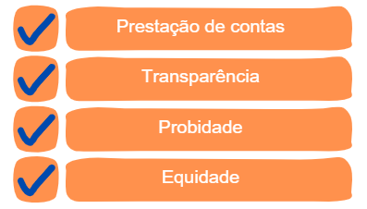
O setor público
Quadro normativo com requisitos que exigem a componente de integridade em todos os que desempenham funções públicas.
Quando se trata do setor público, espera-se que sejam observados os seguintes princípios:

Slide 8
O setor público
É expectável que os recursos públicos sejam geridos com:
Eficiência
Eficácia
Economicidade
Ética
Quem desempenha funções públicas tem de:
assegurar o interesse geral, em detrimento dos interesses particulares;
aplicar leis e normativos com critérios de ética.

Slide 9
^{Conceitos}

Slide 10
Corrupção
A corrupção é um tema de sempre, mas que tem vindo a adquirir maior consciência social de problema.
É um fenómeno disseminado com impactos:
económicos;
sociais;
políticos.
Afeta a credibilidade das organizações.
A corrupção exige a reação das instâncias e a contribuição proativa das organizações no combate a este problema.

Slide 11
Corrupção
Oportunidade
Racionalização
Pressão financeira

Slide 12
Corrupção
A corrupção é um crime, tipificado no código penal, e implica a conjugação dos seguintes quatro elementos:
Uma ação ou omissão
A contrapartida de uma vantagem indevida
A prática de um ato lícito ou ilícito
Para o próprio ou para terceiro
Identificar oportunidades que cada tarefa oferece se for desempenhada por alguém menos integro.
Implementar medidas para acautelar que estes eventos aconteçam.
https://transparencia.pt/glossario-anti-corrupcao/

Slide 13
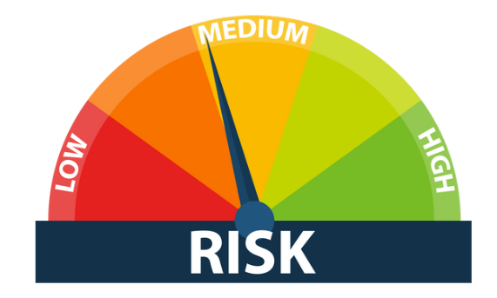
Riscos e Controlo
Risco:
Evento, situação ou circunstância futura com probabilidade de ocorrência e potencial consequência no alcance dos objetivos de uma organização.
Controlo:
Mecanismo adotado para evitar ou minimizar o risco e reforçar a probabilidade dos objetivos serem atingidos.
Não às surpresas!

Slide 14
Gestão do Risco
Processo de gestão do risco
Identificação, análise metódica e avaliação dos riscos inerentes às respetivas atividades, para determinar a resposta adequada.
1. Identificar o risco
Definir os riscos decorrentes das atividades mais significativas da Instituição.
2. Classificar o risco
Qualificar e quantificar o risco em função impacto e da probabilidade de ocorrência da situação de risco identificada.
3. Valorar o risco
Priorizar e verificar a necessidade de implementação de medidas de controlo adicionais
4. Controlar o risco
Por em prática medidas de controlo avaliar se as mesmas funcionam e se são as adequadas.
O sistema de gestão do risco fortalece a sustentabilidade das organizações.

Slide 15
^{Estrutura do PPR de CIÊNCIAS}
Relatório de Execução PPR 2020
Relatório de Execução PPR 2022
Relatório de avaliação intercalar Out 2023

Slide 16
Estrutura do Plano
1. Atribuições da entidade, organograma e recursos – identificação da sua natureza, missão, princípios, atribuições, apresentação da estrutura orgânica e respetivos responsáveis, recursos humanos e financeiros.
2. Identificação dos riscos e das respetivas medidas de prevenção – associação do risco a uma atividade concreta, classificação do risco e identificação de medidas de prevenção dos riscos.
3. Prevenção de conflitos de interesses
4. Outros eixos do Programa de Cumprimento Normativo
5. Acompanhamento, avaliação e atualização do Plano – definição de mecanismos de monitorização e aplicação do Plano, definição dos responsáveis pela execução das medidas apresentadas e pela monitorização da aplicação das mesmas.

Slide 17
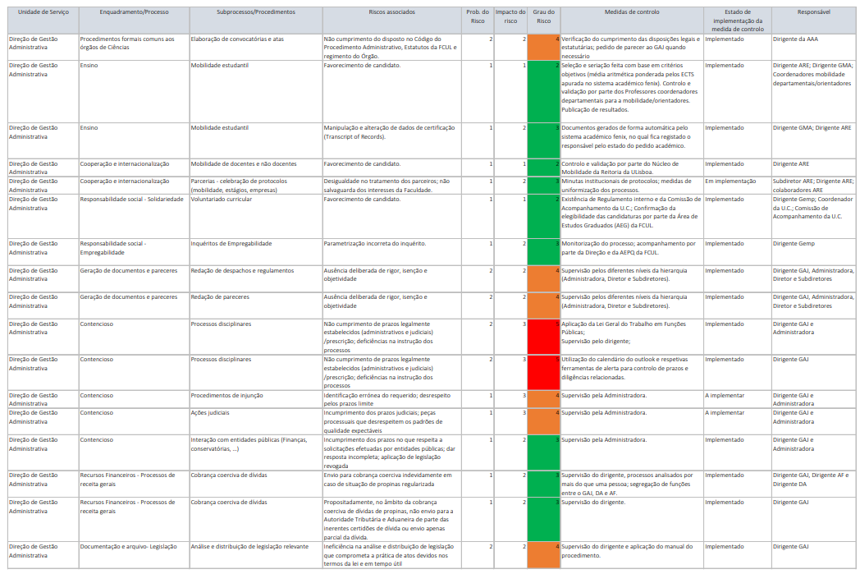
Anexo do PPR - Mapa de Riscos

Slide 18
Objetivos
O Plano de Prevenção de Riscos de Ciências visa:
Identificar situações potenciadoras de riscos de gestão, incluindo riscos de corrupção, e outras infrações conexas;
Identificar medidas preventivas e corretivas que minimizem a probabilidade de ocorrência do risco;
Identificar os responsáveis pelos controlos instituídos e pela avaliação da sua eficácia;
Definir a metodologia de adoção e monitorização das medidas estabelecidas;
Confirmar a aplicação das medidas preventivas e analisar a sua eficácia.
Elaborar um relatório que permita melhorar o plano e as medidas implementadas.

Slide 19
Matriz e critérios de avaliação do Risco
Da conjugação das variáveis, probabilidade de ocorrência e gravidade da consequência (impacto), resulta o grau do risco - fraco, moderado e elevado:
Riscos Críticos:
Riscos com impacto financeiro significativo;
Riscos que se possam traduzir em não cumprimento das normas vigentes e consequente aplicação de sanções;
Riscos com impacto negativo a nível da imagem e reputação da Faculdade;
Riscos com um nível de severidade elevado para a saúde e segurança dos seus membros;
Ocorrência de riscos que possam provocar danos ambientais graves.

Slide 20
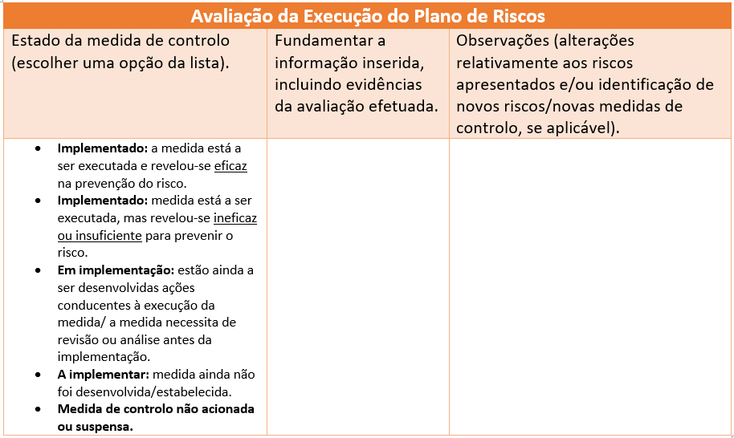
Evidências de Conformidade

Slide 21
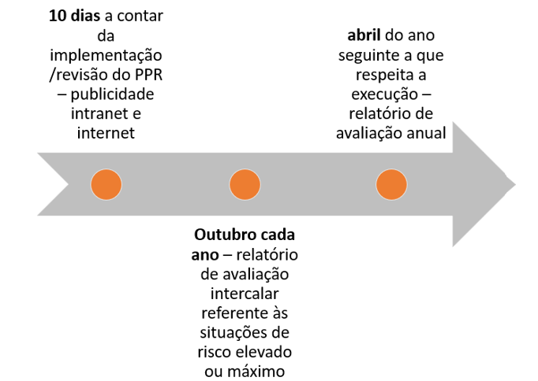
Reporte e controlo da execução do Plano

Slide 22
Responsabilidades
Diretor de CIÊNCIAS:
direção da execução do Plano;
validação das propostas apresentadas pelos dirigentes;
aprovação do plano e dos relatórios de avaliação intercalar e anual.
Responsabilidades dos Dirigentes das Unidades de Serviço:
execução efetiva do Plano na parte respetiva;
apresentação de propostas de correção e atualização;
envolver os colaboradores para que conheçam o conteúdo do plano e o seu potencial de utilidade.
A gestão do risco cabe a todos dentro da organização.

Slide 23
^{Obrigada!}
^{GAIQ, 20 de fevereiro 2024}
Catarina Viola
acgoncalves@ciencias.ulisboa.pt
gaiq@ciencias.ulisboa.pt

